Slide 1

ACTi
數據中心監控解決方案

Slide 2
數據中心：概述
ACTi 的數據中心安全解決方案通過防止非法訪問、篡改和其他惡意活動，確保數據中心的無縫服務，無論是在場地周圍還是內部。
數據中心必須防範擅闖、篡改、駭客攻擊和破壞行為。
ACTi 的智能和網絡安全影像管理系統可以幫助防止這些風險，並提供任何可能發生事件的確鑿證據。
深度學習 AI 攝影機分析影像和音頻。 擅闖、尾隨、搭便車、徘徊和其他類型的可疑行為可以由人工智能自動檢測，而無需人類監督。
監控系統本身也對任何駭客或篡改嘗試進行了良好的保護，因為 ACTi 在設計其產品時高度重視網絡安全。
影像管理解決方案由 AI 攝影機、帶有 TV 牆的影像管理系統、對講機、訪問控制以及各種冗餘和備份服務組成，以確保無論篡改嘗試如何，都能實現無縫監控。

Slide 3
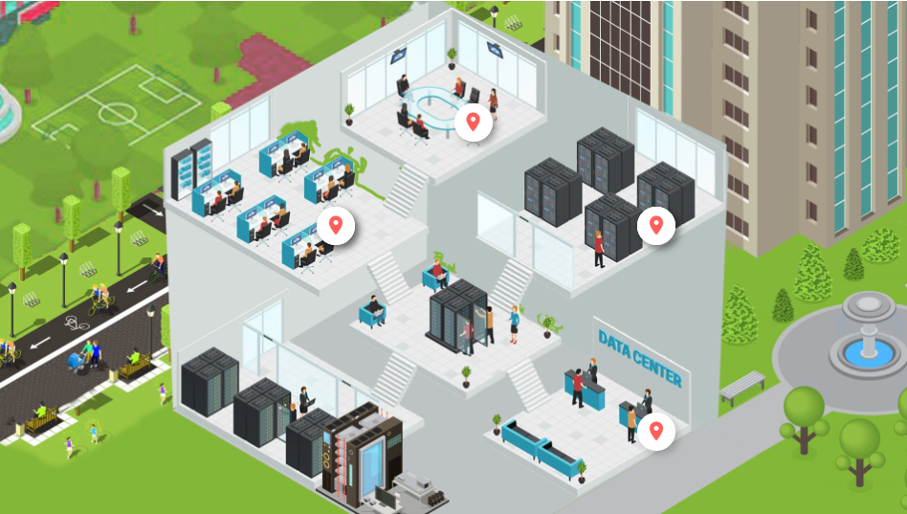
數據中心：地圖
辦公室
控制室
設備室
入口
樓梯
服務臺
周圍環境
座位區

Slide 4
數據中心：應用程序與位置
 | 入口 / 大門 | 服務臺 | 座位區 | 設備室 | 樓梯 | 控制室 | 辦公室 | 周圍
未經授權的訪問檢測 | Y |  |  | Y |  | Y | Y
尾隨檢測 | Y |  |  | Y |  | Y | Y
實時嫌疑人追蹤 | Y | Y | Y | Y | Y | Y | Y | Y
數位標牌 | Y | Y | Y | Y
對講服務 | Y | Y |  | Y |  | Y | Y | Y
黑名單人物識別 | Y |  |  |  |  |  |  | Y
可疑物品檢測 | Y |  |  |  |  |  |  | Y
隨時隨地監控 | Y | Y | Y | Y | Y | Y | Y | Y
安全保障 | Y | Y | Y | Y | Y | Y | Y | Y
車輛進出控制 | Y

Slide 5

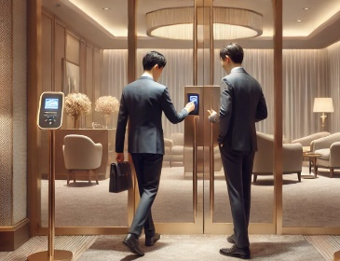


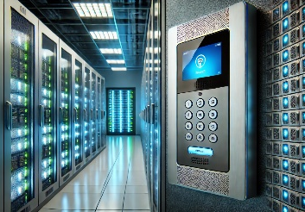
數據中心：應用
未經授權的訪問檢測
使用影像分析檢測入侵嘗試並通知安保人員。
尾隨檢測
通過比較檢測到的人數與呈現的進入證件數量來檢測受限區域入口的尾隨行為。
實時嫌疑人追蹤
通過影像管理系統中的透明影像覆蓋按鈕無縫切換影像通道以追蹤嫌疑人。
數位標牌
根據預定的時間表或事件規則，在公共顯示器上顯示預定的數字內容，並自定義佈局。
對講服務
通過本地語音通訊系統與其他人互動。

Slide 6
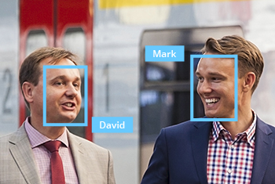




數據中心：應用
黑名單人物識別
通過自動識別他們的面孔來識別黑名單人物。
可疑物品檢測
檢測未被看管的物品，以防止嚴重的安全和安全隱患。
隨時隨地監控
在走動時使用移動設備監控監視攝影機的視圖，以便即時回應事件。
安全保障
使用影像監控系統確保人員的安全。
車輛進出控制
在閘口使用自動車牌識別技術方便地進行進出控制。

Slide 7


數據中心：應用
未經授權的訪問檢測
使用進出控制系統和影像分析檢測未經授權的進入嘗試並通知安保人員。
如果沒有監控影像，很難確定進入日誌中顯示的身份是否與實際進入的人相符。 與監控系統集成的訪問控制可以顯著防止由未經授權的訪問所造成的危機和損失。
這是基於ACTi的門禁系統中的人臉識別分析。
解決方案
閱讀

Slide 8

數據中心：應用
尾隨檢測
通過比較檢測到的人數與呈現的進入證件數量來檢測受限區域入口的尾隨行為。
每當刷卡時，系統將計算實際進入的次數。 當不匹配時，系統將發出警報。 這可以防止尾隨和搭便車。
這是基於人數計算分析和RFID技術。閱讀更多。
解決方案
閱讀

Slide 9




數據中心：應用
實時嫌疑人追蹤
通過影像管理系統中的透明影像覆蓋按鈕無縫切換影像通道以追蹤嫌疑人。
通過使用影像管理系統界面中的便捷功能，點擊影像即可切換視圖，跟蹤嫌疑人，這將打開嫌疑人移動方向的下一個區域視圖。此方法適用於實時查看和回放。 通過這種方法，可以立即找出嫌疑人的去向，並派遣警員立即處理情況。
這是基於ACTi的NVR 3和CMS 2獨特的視覺追蹤功能。
解決方案
閱讀
閱讀
閱讀

Slide 10

數據中心：應用
數位標牌
ACTi提供端到端的解決方案，以實現有效且即時的通訊。 數位標牌能夠顯示各種內容，例如預錄影像、實時影像流、圖片、文字和具有自訂佈局的網頁。
數位標牌可以用於：
一般廣告
通知、提醒、指示
監控、詐騙預防
對於一般廣告、通知、提醒、指示，雲端數位標牌被使用。 對於防盜，ECD系列解碼器與ACTi的VMS解決方案一起使用。
解決方案
雲端數位標牌解決方案
(SF21)
閱讀
閱讀
閱讀
閱讀

Slide 11

數據中心：應用
對講服務
通過本地語音通訊系統與其他人互動。
在公用事業的各個位置，如大門和入口、裝卸區、停車場等，將設置作為對講機的語音接入點。 員工和訪客可以立即使用該功能與保安人員交談。
這是基於 NVR 3 或 CMS 2 以及對講設備如 Q950。
解決方案
閱讀
閱讀
閱讀

Slide 12
數據中心：應用
黑名單人物識別
通過自動識別他們的面孔來識別黑名單人物。
銀行可能擁有一份潛在風險個體的名單。 提前通知黑名單人士的到來有助於工作人員做好準備。
這是基於 面部識別 支持的監控攝影機。
解決方案
閱讀
閱讀
閱讀

Slide 13

零售：應用
可疑物品檢測
檢測未被看管的物品，以防止嚴重的安全和安全隱患。
未被看管的物品，如包包、盒子、行李或可疑設備，被視為應迅速處理的風險物品。 這些物品有時可能會被意外遺忘在那裡。 很少情況下，這些物品也可能構成惡意威脅。 它們可能偽裝成爆炸物或其他危險物質。
這是基於 ACTi 攝影機內部的 未被看管物品 檢測 分析。 閱讀更多。
解決方案
閱讀
閱讀
閱讀
閱讀

Slide 14

數據中心：應用
隨時隨地監控
在走動的過程中，使用移動設備監控監視器的視圖，以便能夠立即對事件做出反應。
通用移動應用程序，設計用於遠程訪問 NVR、CMS 或攝影機以進行影像播放和管理。
功能：實時查看和播放、按事件搜索影像錄像、PTZ 控制、Google 地圖、啟用數字輸出、從攝影機的記憶卡播放
這是基於ACTi Mobile Client，適用於Android和iOS。它是免費的。
解決方案
閱讀
閱讀
閱讀

Slide 15


數據中心：應用
安全保障
使用影像監控系統確保人員的安全。
ACTi提供監控解決方案，以確保安全，並進行全景和細節監控。 通過在商店的中央或角落安裝具有寬視角的攝影機，可以完美覆蓋整個區域。 同時，進入場地的人臉可以通過隱蔽安裝在入口高度條上的隱蔽攝影機被捕捉。
對於大型項目，ACTi TV Wall可以在不同的顯示器上同時顯示多個視圖。 獲得完整的概覽，以提高情境意識和運營效率。
解決方案
閱讀
閱讀
閱讀
閱讀
閱讀

Slide 16

數據中心：應用
車輛進出控制
在閘口使用自動車牌識別技術方便地進行進出控制。
除了最高安全設施外，大多數地點都可以受益於自動門控制，而無需門衛隨時在場。 只有白名單上的車輛可以進入場地。 此外，可以設置黑名單，當黑名單上的車輛出現時，會立即提醒保安人員。
這是基於ACTi攝影機內部的ALPR分析。 閱讀更多。
解決方案
閱讀

Slide 17
推薦產品與位置
 | 入口 / 大門 | 服務臺 | 座位區 | 設備室 | 樓梯 | 控制室 | 辦公室 | 周圍
熱成像攝影機（VMGB-370，VMGB-371） |  |  |  | Y |  |  |  | Y
對講機（Q950） | Y | Y |  | Y |  | Y | Y | Y
ALPR子彈攝影機（A426） | Y
門禁控制站（R1-R7系列讀取器/控制器） | Y |  |  | Y |  | Y | Y
防止尾隨的計數器（Q963） | Y |  |  | Y |  | Y | Y
一般監控子彈攝影機（3xx，4xx系列） | Y | Y | Y | Y | Y | Y | Y | Y
一般監控圓頂攝影機（91x，7xx，8xx系列） | Y | Y | Y | Y | Y | Y | Y | Y
監控PTZ（95x/96x/97x系列） | Y | Y | Y | Y | Y | Y | Y | Y

Slide 18
產品與管理伺服器
 | Windows NVR (NVR 3) | 門禁控制智能伺服器
熱成像攝影機（VMGB-370，VMGB-371） | Y | Y
對講機（Q950） | Y | Y
ALPR子彈攝影機（A426） | Y | Y
門禁控制站（R1-R7系列讀取器/控制器） |  | Y
防止尾隨的計數器（Q963） | Y | Y
一般監控子彈攝影機（3xx，4xx系列） | Y | Y
一般監控圓頂攝影機（91x，7xx，8xx系列） | Y | Y
監控PTZ（95x/96x/97x系列） | Y | Y*
PTZ控制可通過NVR介面使用。

Slide 19

Windows NVR (NVR 3)
NVR 3 是最著名的ACTi產品之一 – 它是一個專業且優雅的網絡影像錄像機平臺，擁有廣泛的功能和極其可靠的性能，提供兩個版本（閱讀更多）。
功能 | NVR 3商業版 | NVR 3企業版
最大通道數 | 100 | 200 (獨立NVR 256)
免費ACTi攝影機通道包含 | 32 | 1
免費3rd方攝影機通道包含 | 1 | 1
CMS支援 | 否 | 是
POS、門禁控制、網絡IO支援 | 否 | 是
eMap | 是 | 是
谷歌地圖 | 否 | 是
顯示中的嵌入式網站 | 否 | 是
PTZ控制 | 是 | 是
冗餘支援(N+1, N對N) | 是 | 是
工作站、網頁客戶端、移動客戶端 | 是 | 是
顯示佈局（最大網格大小） | 225 | 225

Slide 20

NVR 3版本的冗餘解決方案
可能會出現NVR伺服器無法訪問的情況，並且攝影機沒有錄像機可以發送影像流。這可能是由於網絡故障、數據交換機故障、停電、人為錯誤或其他原因造成的。 儘管這類事件發生的可能性非常低，但關鍵任務解決方案應該具備防護措施。 透過使用NVR冗餘服務，可以實現無縫服務。 這將確保每當原始NVR無法訪問時，替代系統將立即介入並開始錄製屬於原始NVR的攝影機影像流。 ACTi提供兩種冗餘服務解決方案：N+1和N對N
Notes:
PR: P,O,I
RG: G,U,T
ND: Y,N
ST:

Slide 21
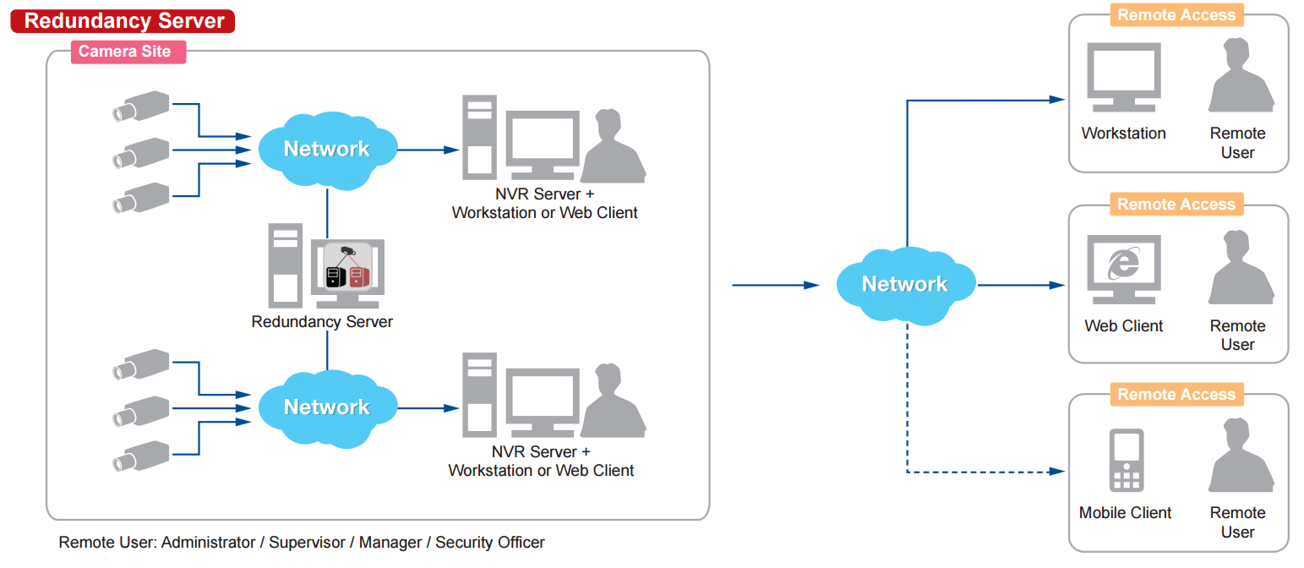
N+1冗餘
在網絡中將安裝一臺額外的NVR 3伺服器，該伺服器將保持閒置並監控其他NVR伺服器。 通過在該閒置的NVR 3伺服器中啟用冗餘服務許可證(LRDS3000)，它將具備監控其他NVR 3伺服器的能力。 一臺冗餘伺服器可以監控多達16臺其他NVR伺服器。 如果任何這些NVR伺服器變得無法訪問，則冗餘伺服器將注意到並立即接管原始NVR的攝影機管理。
Notes:
PR: P,O,I
RG: G,U,T
ND: Y,N
ST:

Slide 22
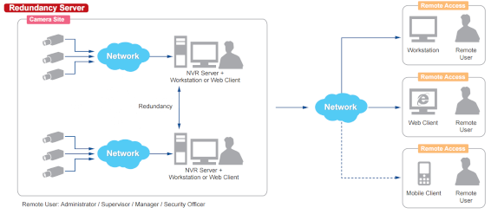
N對N冗餘
還有另一種設置冗餘的方法，無需安裝額外的伺服器。 這種方法稱為N對N冗餘。 這意味著當一組NVR伺服器安裝在同一網絡中時，它們可以相互監控並接管無法訪問的NVR伺服器的攝影機。
雖然不需要額外的閒置伺服器，但為了實現冗餘功能，每個NVR必須具有未使用的影像通道容量。 例如，獨立的NVR伺服器INR-470附帶64個免費通道的許可證，並且可以通過附加許可證(LNVR3003)擴展到200個通道。
Notes:
PR: P,O,I
RG: G,U,T
ND: Y,N
ST:

Slide 23
N對N冗餘
如果該伺服器有150個攝影機需要管理，那麼它可以潛在地接管來自任何其他NVR伺服器的50個攝影機，只要啟用了完整的200個通道容量，並且得到了LNVR3003許可證的幫助。 在這種情況下，INR-470成為網絡中任何其他NVR 3的50個選定攝影機通道的冗餘伺服器。
將相同的概念應用於所有的 NVR 3 伺服器，它們都能利用其多餘的通道配額作為冗餘伺服器。
這種方法還提供了靈活性 - 您可以決定希望在冗餘模式下服務哪些攝影機通道。 例如，您可以跳過不太重要的通道。 然而，如果必須在網絡中實現完全冗餘，那麼平均每個 NVR 應該激活的影像通道許可證數量應該是該 NVR 下攝影機數量的兩倍。
Notes:
PR: P,O,I
RG: G,U,T
ND: Y,N
ST:

Slide 24
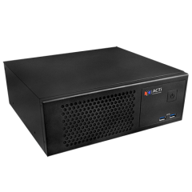
系統健康管理
SHM-102
監控 ACTi NVR 3 伺服器、CMS 伺服器、TV 牆伺服器和攝影機的健康狀況
發送問題的電子郵件通知
報告和圖表
基於地圖的監控及即時警報
每個受管理伺服器（NVR、CMS、TV 牆）需要一個許可證 (LMAS50000)。
健康管理插件將安裝在每個目標伺服器上。
系統健康管理伺服器 (SHM-102) 將能夠通過插件監控伺服器。
Notes:
PR: P,O,I
RG: G,U,T
ND: Y,N
ST:

Slide 25
系統健康管理
功能 |  | SHM-102
健康狀態的管理產品 | 透過 ACTi NVR 3 的攝影機 | Y
 | NVR 3, GNR, INR | Y
 | CMS 2 | Y
 | 電視牆伺服器 | Y
健康數據 | 基本產品狀態 | Y
 | 詳細資訊 | Y
 | 伺服器的系統狀態 | Y
健康管理 | 在網頁客戶端顯示健康狀態 | Y
 | 問題票證自動生成與分配 | Y
可擴展性 | 最大管理設備數量 | 最多可管理 200 臺 NVR 伺服器及相關攝影機，採用單一 SHM 架構
解決方案安裝 | 解決方案選項 | 僅使用獨立模式
 | 在SHM外部運行 | 必須在所有受管理的基於Windows的伺服器上安裝插件，包括NVR 3、CMS 2、TV牆。
授權 | 授權單位 | 每個插件
Notes:
PR: P,O,I
RG: G,U,T
ND: Y,N
ST:

Slide 26
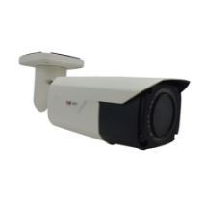

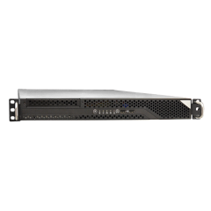


系統健康管理架構
系統健康管理伺服器 SHM-102
NVR 3伺服器
攝影機
CMS 2伺服器
TV牆伺服器
在這個例子中，總共有13個受管理項目通過7個伺服器進行管理。 每個這7個伺服器都需要SHM授權LMAS5000。 插件必須安裝在這7個伺服器上。
Notes:
PR: P,O,I
RG: G,U,T
ND: Y,N
ST:

Slide 27


門禁控制智能伺服器
智能訪問控制伺服器(ACSS)是一款易於使用的訪問控制軟件，用於管理員工和訪客的門禁以及管理員工考勤。(閱讀更多)
核心功能
存取控制管理 門、閘、鎖、面部識別*、卡片、車牌識別(ALPR)*、尾隨*檢測
考勤管理 工作班次、打卡、下班、遲到、缺席
訪客管理 訪客登記以獲取臨時訪問權限
建築工地管理 臨時場地管理
餐飲訂購管理 方便地管理員工服務
會議室管理 預訂公司內可用的會議室
客戶到達管理 追蹤客戶到達約定的時間

Slide 28
門禁控制智能伺服器
智能訪問控制伺服器(ACSS)是一款易於使用的訪問控制軟件，用於管理員工和訪客的門禁以及管理員工考勤。(閱讀更多)
核心功能
存取控制管理 門、閘、鎖、面部識別*、卡片、車牌識別(ALPR)*、尾隨*檢測
考勤管理 工作班次、打卡、下班、遲到、缺席
訪客管理 訪客登記以獲取臨時訪問權限
建築工地管理 臨時場地管理
餐飲訂購管理 方便地管理員工服務
會議室管理 預訂公司內可用的會議室
客戶到達管理 追蹤客戶到達約定的時間

Slide 29





ACTi 深度學習 AI 攝影機產品線
深度學習是一種人工智慧(AI)中的方法，教導電腦以受人類大腦啟發的方式處理數據。 深度學習模型能夠識別圖片、文本、聲音及其他數據中的複雜模式，以產生準確的見解和預測。
型號 | A426 | A826 | A952 | A956 | Q83
照片
類型 | 變焦子彈 | 變焦圓頂 | 高速圓頂 | 高速圓頂 | 多影像
解析度 | 5MP | 5MP | 8MP | 2MP | 20MP
鏡頭 | 4.4倍變焦 | 4.4倍變焦 | 22倍變焦 | 40倍變焦 | 4個變焦鏡頭
內建車輛相關分析 | 車輛計數、車輛越線檢測、車輛進入區域檢測、車輛錯誤方向檢測、車輛逗留檢測、車輛追蹤、停車輛檢測、車牌檢測、自動車牌識別

Slide 30


A426數據中心安裝
PMAX-0534
支架安裝於接線盒，支援3.25"到7.0"的柱子
A426
5MP變焦子彈型攝影機，具備日夜功能、自適應紅外線、極端寬動態範圍、SLLS、4.4倍變焦鏡頭、深度學習AI

Slide 31


ALPR攝影機(A426)
該AI攝影機可以同時識別多條車道上的多個車牌。
觀看影像
https://www.acti.com/video/v2902
自動車牌識別(ALPR)攝影機 + 網絡影像錄像機(NVR) 3
ACTi 網絡影像錄像機(NVR) 3 支援深度學習 AI 事件和元數據。 當檢測到黑名單中的車輛時，網絡影像錄像機(NVR)將顯示即時警報。
觀看影像
https://www.acti.com/video/v2904

Slide 32





ACTi AI 解決方案架構
移動客戶端
電子郵件
警報
警報
影像
影像
實時
分析數據
實時
分析數據，警報
AI 攝影機
網絡影像錄像機(NVR) 伺服器
(ACTi 網絡影像錄像機(NVR) 3 企業版)
網絡影像錄像機(NVR) 客戶端

Slide 33
ACTi 與基於伺服器的 AI 供應商相比的優勢
數百個通道的深度學習分析可以由單一的 VMS 伺服器管理，僅需使用普通的伺服器硬體配置。 基於伺服器的 AI 解決方案通道數量有限，並且需要非常昂貴的硬體。
當VMS不需要承擔運行可能消耗伺服器資源到極限的分析時，VMS的影像錄製功能會更加安全。
對事件的更快反應 – AI攝影機可以控制附近的PTZ攝影機以實現即時反應，從而獲得更好的場景影像覆蓋。 在VMS端處理的分析將對於適當的反應來說過於緩慢。
由於AI功能內置於攝影機中，因此伺服器端不需要任何與分析相關的許可證。 因此，在某些情況下，VMS的成本比伺服器端的AI解決方案低至10倍。

Slide 34
NVR和CMS功能
ACTi NVR 3 Corporate（及CMS 2）管理來自攝影機的分析事件如下：
設置分析規則和閾值 – 例如，群眾的大小、被視為徘徊的時間長度。
接收來自所有攝影機的實時分析事件，並根據預定義的行動作出反應，例如發送電子郵件、在VMS螢幕上即時彈出影像通道等。
自動將影像推送到巡邏保安的移動應用程序中。
按特定過濾規則、書籤、縮略圖進行搜索。

Slide 35

購買地點
通過授權經銷商
https://www.acti.com/Corporate/WhereToBuy
直接從 ACTi 公司購買
電子郵件：sales@acti.com
電話（美國）： +1-866-410-2284（免費）
電話（非美國）： +886-2-2656-2588

Slide 36
支援與服務
技術支援
- 在線客戶幫助臺 - https://www.acti.com/chd
- 電話支援
美國： +1-866-410-2284（免費）
其他地區： +886-2-2656-5200
RMA 服務
- 保固
- 維修服務
培訓
- 自我學習

